Slide 1
Image Classification
With CIFAR-10 dataset
20192812 김소현, 20192813 김승현, 20192847 양조은, 20190773 이여진

Slide 2
PRESENTATION ORDER
AI TEAMPROJECT2_ImageClassification #12Team
Project Introduction
프로젝트 소개 및 사용한 모델 개념
Model Description
CNN모델의 구체적인 구조 및 설명
CIFAR-10
Final Conclusion
최종 선택한 모델 및 프로젝트 결론
Experiments & Results
구현 모델에서의 성능 개선을 위한 실험 및 결과

Slide 3
PPT PRESENTATION
PROJECT INTRODUCTION
AI TEAMPROJECT2_ImageClassification #12Team
Enjoy your stylish business and campus life with BIZCAM
CNN
STEP1
Convolution Layer
Deep Learning Model
Convolutional Neural Network
CNN
CNN
STEP2
Pooling Layer
CIFAR-10
CNN
STEP3
Fully-connected Layer
Dataset for
Image Classification
CAM
Visualization
Class Activation Map

Slide 4
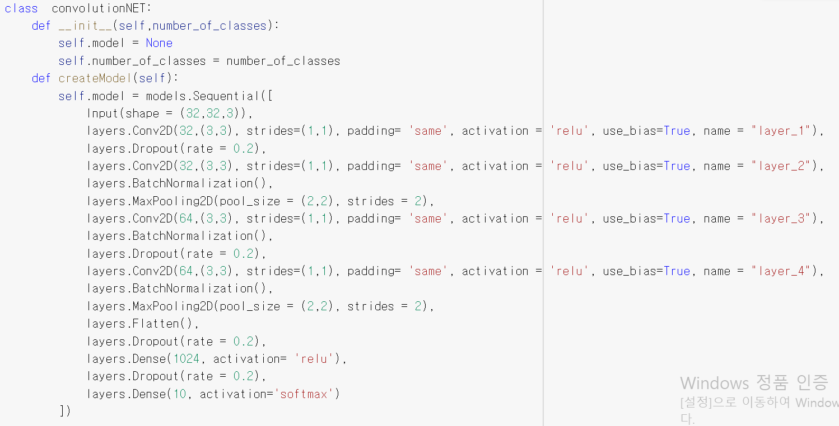
MODEL DESCRIPTION
AI TEAMPROJECT2_ImageClassification #12Team
1. Convolution Layer
filter을 이용해 feature 계산 후, 결과를 activation function을
이용해 정리하며 특징을 추출
strides : (1,1)
padding : same (입력 이미지의 가장자리에 0값을 추가)
activation(활성화 함수) : relu

Slide 5
MODEL DESCRIPTION
AI TEAMPROJECT2_ImageClassification #12Team
2. Batch Normalization
mean output은 0, output standard deviation은 1에 가깝게 유지하도록 하여 vanishing, exploding gradient 문제를 방지하도록 함.

Slide 6
MODEL DESCRIPTION
AI TEAMPROJECT2_ImageClassification #12Team
3. Pooling Layer
Convolution layer의 계산 결과(feature maps)를 pooling(sub-sampling) 함
pool_size : (2,2)
strides : 2

Slide 7
MODEL DESCRIPTION
AI TEAMPROJECT2_ImageClassification #12Team
4. Fully Connected Layer
Flatten function
영상을 1차원으로 바꿔주기 위한 레이어
Dropout function
과적합을 방지하기 위한 레이어
rate : 0.5, 0.25, 0.2
Dense function
dimensionality of the output space : 1024, 128, 10
activation : relu
Softmax activation
추출된 특징 값을 확률을 모방한 일정한 값으로 변환하기 위한 함수

Slide 8
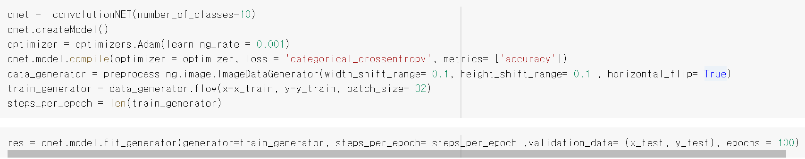
MODEL DESCRIPTION
AI TEAMPROJECT2_ImageClassification #12Team
5. Optimizer
Adam (최종 사용)
파라미터 당 개별 학습 속도를 계산한다. 가장 빠른 최적화 알고리즘 중 하나이다.
RMSProp
데이터가 노이즈를 일으키는 경우 잘 작동한다.
Adamax
희소 데이터 세트에서 잘 작동하는 AdamOptimizer의 한 형태이다.
SGD
개별 데이터를 사용하여 실시간 학습이 가능하다.

Slide 9
MODEL DESCRIPTION
AI TEAMPROJECT2_ImageClassification #12Team
6. Data Augmentation
Data augmentation(데이터 증강)
이미지를 여러 방법을 통해 변형한 뒤, 네트워크의 입력 이미지로 사용하여 CNN의 성능을 높이기 위한 방법
이미지 데이터를 학습할 때 실시간으로 data augmentation을 할 수 있도록 지원하는 Keras의 ImageDataGenerator를 사용

Slide 10
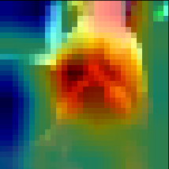
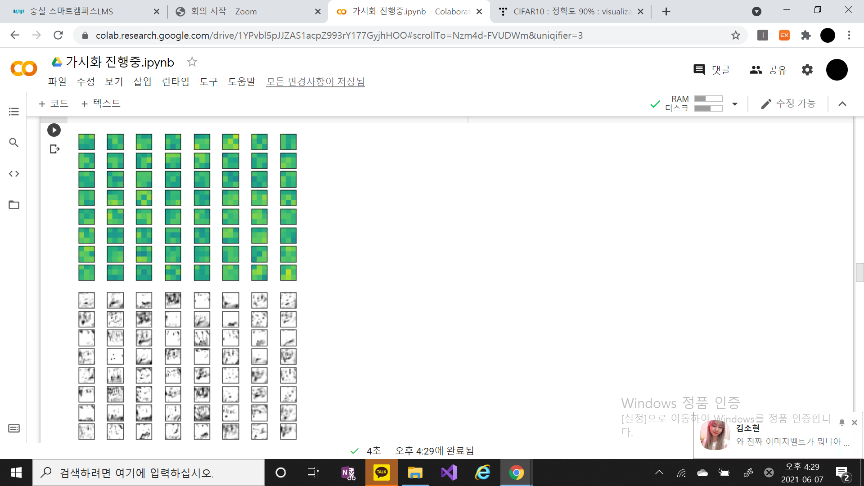
MODEL DESCRIPTION
AI TEAMPROJECT2_ImageClassification #12Team
7. Visualization
Class Activity Map을 구현하여서 CNN모델이 데이터의 어떤 특징을 보고 구분하였는지 시각화
visualize filter를 통해, 여러 레이어들이
어떻게 값을 뽑아내고 있는지 ,각 필터들이 어떻게 피쳐들을 뽑아내고 있는지를 확인

Slide 11
PPT PRESENTATION
EXPERIMENTS & RESULTS
AI TEAMPROJECT2_ImageClassification #12Team
Enjoy your stylish business and campus life with BIZCAM
Test Environment
Google Colab Notebooks
Jupyter Notebook 6.1.4
연구변인2
Activation function 종류
ReLu
tanh
연구변인4
Pooling Function 종류
MaxPooling
AveragePooling
비교 기준 CNN 모델
> Layer 수 : 6 Layers
> 활성화 함수 (Activation) : Relu
> Optimizer : SGD
> Pooling Function : MaxPooling
> Batch Size : 32
> 정규화 (Normalization) 여부 : None
> epoch : 15
연구변인1
Convolution layer 수
4
6
8
10
연구변인3
Optimizer 종류
SGD
Adam
RMSprop
연구변인5
Batch Size
32
300
500

Slide 12
PPT PRESENTATION
EXPERIMENTS & RESULTS
AI TEAMPROJECT2_ImageClassification #12Team
Enjoy your stylish business and campus life with BIZCAM
테이블의 값 = (fit_generate를 적용하지 않았을 때의 정확도) / (fit_generate를 적용했을 때의 정확도)
# Layer 수 - 4 / 6 / 8 / 11
 | 4 | 6 | 8 | 11
결과 | 75.95% / 72.22% | 76.01% / 74.34% | 70.58% / 68.77% | 65.94% / 63.13%
# Optimizer - SGD, Adam, RMSprop
 | SGD | Adam | RMSProp
1 | 74.82% / 80.31% | 82.44% / 83.09% | 69.68% / 69.1%
2 | 72.52% / 72.93% | 82.02% / 84.65% | 67.43% / 69.08%
3 | 76.01% / 74.34% | 80.89% / 81.05% | 68.21% / 68.97%
평균 | 74.45% / 75.86% | 81.78% / 82.93% | 68.44% / 69.05%

Slide 13
PPT PRESENTATION
EXPERIMENTS & RESULTS
AI TEAMPROJECT2_ImageClassification #12Team
Enjoy your stylish business and campus life with BIZCAM
테이블의 값 = (fit_generate를 적용하지 않았을 때의 정확도) / (fit_generate를 적용했을 때의 정확도)
# Activation function - ReLu / tanh
# Pooling - MaxPooling, AveragePooling
 | ReLu | tanh
1 | 76.01% / 74.34% | 77.34% / 76.21%
2 | 74.82% / 80.31% | 77.20% / 75.94%
평균 | 75.45% / 77.32% | 77.27% / 76.07%
 | MaxPooling | AveragePooling
1 | 74.82% / 80.31% | 69.1% / 78.4%
2 | 72.52% / 72.93% | 69.3% / 75.87%
3 | 76.01% / 74.34% | 69.85% / 77.15%
평균 | 74.45% / 75.86% | 69.41% / 77.14%

Slide 14
PPT PRESENTATION
EXPERIMENTS & RESULTS
AI TEAMPROJECT2_ImageClassification #12Team
Enjoy your stylish business and campus life with BIZCAM
테이블의 값 = (fit_generate를 적용하지 않았을 때의 정확도) / (fit_generate를 적용했을 때의 정확도)
# Batch Size - 32 / 300 / 500
 | 32 | 300 | 500
1 | 74.82% / 80.31% | 64.70% / 62.11% | 71.83% / 56.62%
2 | 72.52% / 72.93% | 72.19% / 60.45% | 69.93% / 58.01%
3 | 76.01% / 74.34% | 64.48% / 62.21% | 70.94% / 55.36%
평균 | 74.45% / 75.86% | 69.41% / 61.14% | 69.83% / 56.04%

Slide 15
PPT PRESENTATION
EXPERIMENTS & RESULTS
AI TEAMPROJECT2_ImageClassification #12Team
Enjoy your stylish business and campus life with BIZCAM
위 실험을 토대로 결과를 종합하여 성능이 높을 것이라 예상되는 모델을 4가지로 추려 최종 모델을 결정
Epoch = 100
Layer 수 | 6
Activation | Relu
Optimizer | Adam
Pooling Type | Max Pooling
Batch Size | 32
Batch Normalization | O
Validation Accuracy | 75.02%/ 80.59%
MODEL 1
Layer 수 | 4
Activation | tanh
Optimizer | Adam
Pooling Type | Max Pooling
Batch Size | 16
Batch Normalization | O
Validation Accuracy | 73.87% / 78.29%
MODEL 2
Layer 수 | 4
Activation | Relu
Optimizer | Adam
Pooling Type | Max Pooling
Batch Size | 32
Batch Normalization | O
Validation Accuracy | 79.45% / 85.96%
MODEL 3
Layer 수 | 6
Activation | tanh
Optimizer | Adam
Pooling Type | Max Pooling
Batch Size | 32
Batch Normalization | O
Validation Accuracy | 66.06% / 64.88%
MODEL 4

Slide 16
PPT PRESENTATION
EXPERIMENTS & RESULTS
AI TEAMPROJECT2_ImageClassification #12Team
Enjoy your stylish business and campus life with BIZCAM
fit_generate를 적용한 모델3의 정확도
85.96%

Slide 17
PPT PRESENTATION
FINAL CONCLUSION
AI TEAMPROJECT2_ImageClassification #12Team
Enjoy your stylish business and campus life with BIZCAM
본 프로젝트에서는 CNN 모델을 구현하고,
테스트 성능을 높이기 위한 시도
데이터를 증강
오히려 accuracy가 감소한 경우 확인
각 단계의 주요 함수들이나 filter 사이즈 등을 바꾸어 실험
조작변인 하나씩을 기준으로만 성능을 비교, 두 개 이상의 변인들 사이의 연관성은 고려하지 못함
overfitting(과대적합) 현상으로 인해 train accuracy와 test accuracy의 차이가 존재
이러한 현상을 해결하기 위한 연구 필요
더 향상된 모델을 구현하기 위하여 CNN 이외에 더 다양한 구조의 모델 구현 필요

Slide 18
Q&A

